Slide 1
DÜNYADA ATATÜRK

Slide 2
ATATÜRK
Atamızın "Yurtta Barış, Dünyada Barış" sözü sadece ülkemizde değil dünyanın dört bir tarafında yer alıyor. Onu bir kez daha saygıyla anıyoruz ve bir kez daha dünya çapında onun kadar saygı duyulan bir lider olmanın kolay olmadığını anlamış oluyoruz. Atatürk'ün isminin verildiği yerlerin sadece bu kadarıyla sınırlı olmadığını da belirtelim.

Slide 3
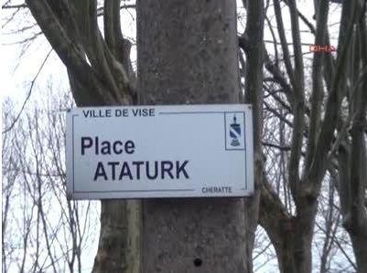
1. Place Ataturk - Vise, Belçika

Slide 4
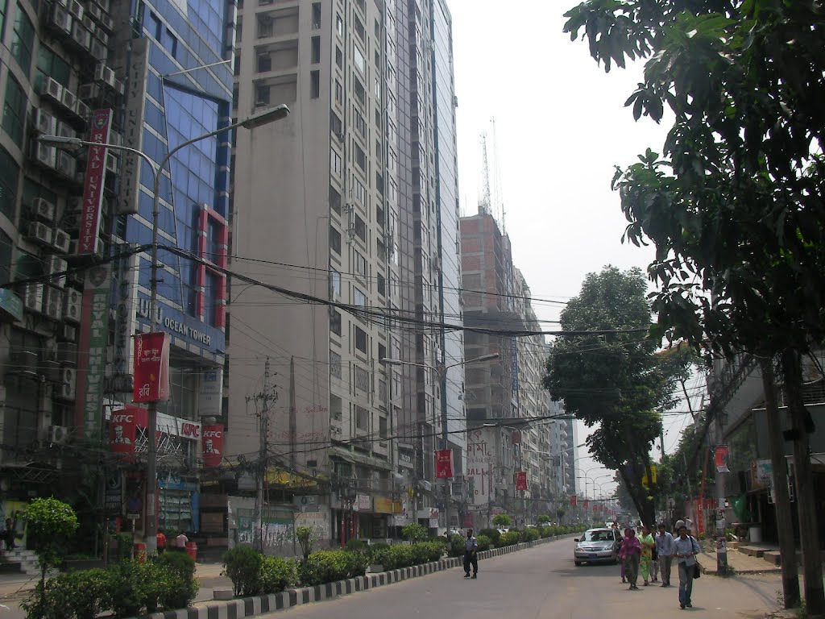
2. Kemal Ataturk Avenue(cadde) - Dhaka, Bangladeş

Slide 5
Haritada bu şekilde görebilirsiniz:

Slide 6
3. Ataturk Avenue(cadde) - Islamabad, Pakistan

Slide 7
Haritada bu şekilde görebilirsiniz

Slide 8
4. Atatürk Statue(heykel) - Mexico City, Meksika

Slide 9
Farklı bir açıdan..

Slide 10
5. Calle Mustafa Kemal Ataturk - Santo Domingo, Dominik Cumhuriyeti

Slide 11
Haritada o cadde:

Slide 12
6. Ataturk Heykeli - Be`er Sheva, İsrail

Slide 13
7. Atatürk Anıtı - Amsterdam, Hollanda

Slide 14
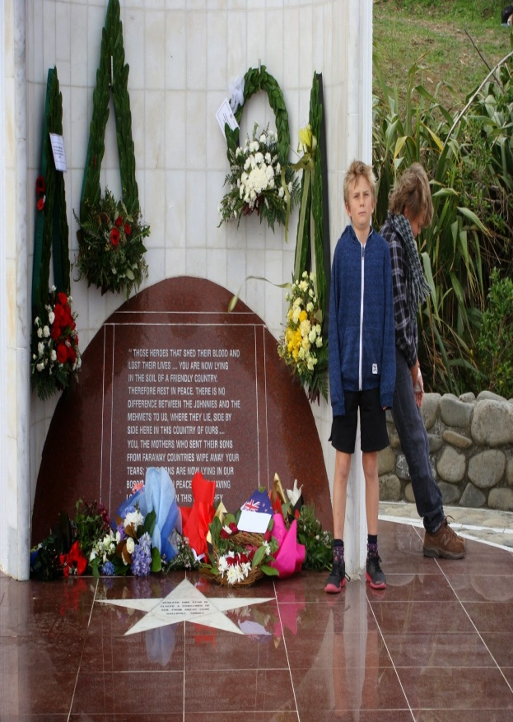
8. Atatürk Anıtı - Wellington, Yeni Zellanda

Slide 15
9. Caracas, Venezuela

Slide 16
10. Havana, Küba
Küba'da Atatürk'ten başka hiçbir yabancı devlet adamının heykeli bulunmamaktadır.

Slide 17
11. Atatürk Bahçe Köyü - Oostzaan, Hollanda

Slide 18
12. Canberra, Avustralya

Slide 19
13. Albany, Batı Avustralya

Slide 20
14. Statuia lui Mustafa Kemal Ataturk - Bükreş, Romanya

Slide 21
15. Atatürkstraat - Rotterdam, Hollanda

Slide 22
16. Mustafa Kemal Ataturk Marg Caddesi - Yeni Delhi, Hindistan

Slide 23
17. Largo Mustafa Kemal Atatürk - Roma, İtalya

Slide 24
18. Atatürk Park - New Jersey, ABD

Slide 25
19. Yehud, İsrail

Slide 26
20. Karlovy Vary, Çek Cumhuriyeti

Slide 27
21. Karlovy Vary'deki o levha..

Slide 28
22. Kemal Atatürkstraat - Utrecht, Hollanda

Slide 29
O sokak..

Slide 30
23. Budapeşte, Macaristan

Slide 31
Macaristan'daki bu Atatürk isimleri Naphegy Meydanı'nda yer alıyor.

Slide 32
24. ABD'de bir Atatürk heykeli

Slide 33
25. Sialkot, Pakistan

Slide 34
26. Üsküp, Makedonya'da Atatürk heykeli

Slide 35
27. Lima, Peru - "Paz En Casa, Paz En El Mundo" "Yurtta Barış, Dünya'da Barış"

Slide 36
28. Atatürk Sokağı, Tunus

Slide 37
29. Polonya'nın Wroclaw şehrinde "Liceum Profilowane nr VII, Patron: Mustafa Kemal Ataturk" adında bir okul bulunmaktadır.

Slide 38
30. Statue of Mustafa Kemal Atatürk - Kuşimoto, Japonya

Slide 39
31. Santiago, Şili

Slide 40
32. Atatürk Parkı - Bakü, Azerbaycan

Slide 41
33. Astana, Kazakistan

Slide 42
35. Atatürk Parkı - Bişkek, Kırgızistan

Slide 43
İZMİR/ TÜRKİYE
İZMİR
Notes:
İZMİR/TÜRKİYE

Slide 44
Yüzyıllar nadir olarak dahi yetiştirir. Ne yazık ki bu yüzyılın dahisi Türkler'e nasip oldu ve o da bizim karşımıza dikildi.
David Lloyd George

Slide 46
“Büyük ölülere matem gerekmez, fikirlerine bağlılık gerekir.”
Mustafa Kemal Atatürk

Slide 47
Yiğidim aslanım burada yatıyor

